Slide 1
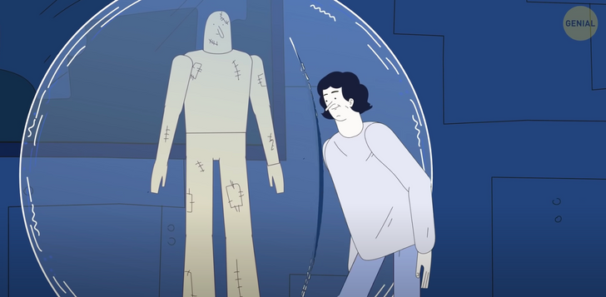

“SALIENDO DE LA BURBUJA”
MÁS CERCA DE LA COMUNIDAD
ESCUELA SABÁTICA
IGLESIA ADVENTISTA DEL 7° DÍA

Slide 2


Slide 3
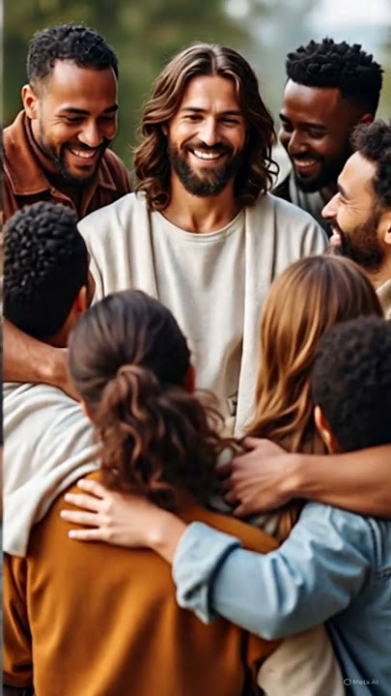
SERVICIO DE CANTO
#557 “Qué estás haciendo por Cristo”,
#558 “Ama a tus Prójimos”, #559 “No te de Temor”.

Slide 4
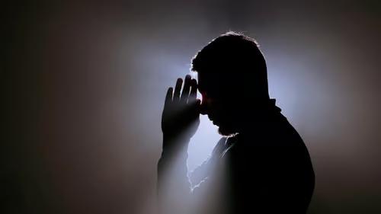
ORACIÓN DE RODILLAS
Uno de los mayores retos que tenemos como iglesia para salir de la burbuja, es dejar de un lado las
comodidades y la pereza espiritual. Oremos juntos al Señor para que nos ayude a hacer su voluntad.

Slide 5

LECTURA BÍBLICA
Hechos 13:47 “Porque así nos ha mandado el Señor, diciendo: Te he puesto para luz de los gentiles,
A fin de que seas para salvación hasta lo último de la tierra”.

Slide 6

INTRODUCCIÓN
Cuando hablamos del cumplimiento de la Misión, hablamos de nuestro deber como cristianos de salir
a predicar el evangelio a todo el mundo, comenzando con nuestra comunidad, el problema es que
hablamos mucho y hacemos poco, a veces pareciera que estamos dentro de una burbuja llamada
iglesia y que solo nos concentramos en nosotros mismos, olvidándonos de todos aquellos que nos
rodean y que necesitan ser alcanzados con el evangelio.

Slide 7
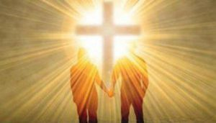
HIMNO DE ALABANZA
#562 “ESPARCID LA LUZ DE CRISTO”.

Slide 8

NUEVO HORIZONTE
DISCIPULADO
FAMILIAS EN MISIÓN

Slide 9
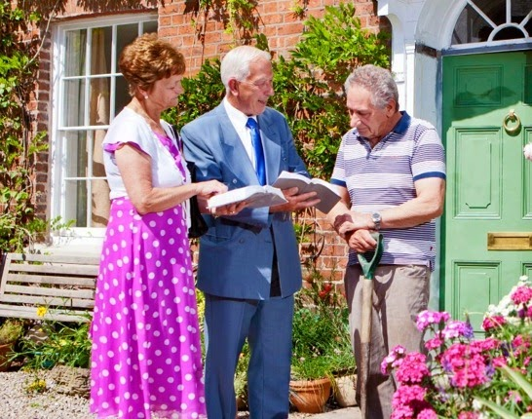
“Dios me ha dado un mensaje para sus hijos. . . Habéis sido comprados por precio, y todo lo que
tenéis y lo que sois ha de ser usado para la gloria de Dios y para el bien de vuestros semejantes.
Cristo murió en la cruz para salvar al mundo que perece en el pecado. Él pide vuestra cooperación en esta obra. Habéis de ser su mano ayudadora. Con esfuerzo fervoroso e incansable habéis de tratar de salvar a los perdidos”

Slide 10

HIMNO ESPECIAL
“El poder transformador de la gracia de Cristo modela al que se entrega al servicio de Dios. . . Ya no
puede ser indiferente hacia las almas que perecen a su alrededor. . . Comprende que cada parte de su
ser pertenece a Cristo, quien lo redimió de la esclavitud del pecado; que cada momento de su futuro ha sido comprado con la preciosa sangre del unigénito Hijo de Dios”

Slide 11
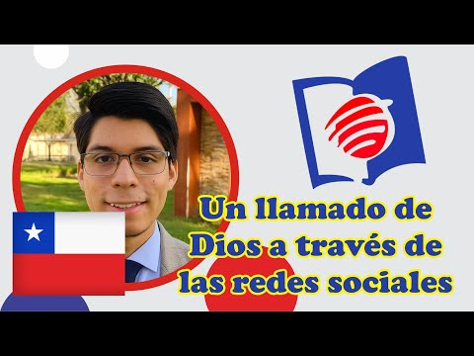
MISIONERO MUNDIAL
SAMUEL
CHILE

Slide 12
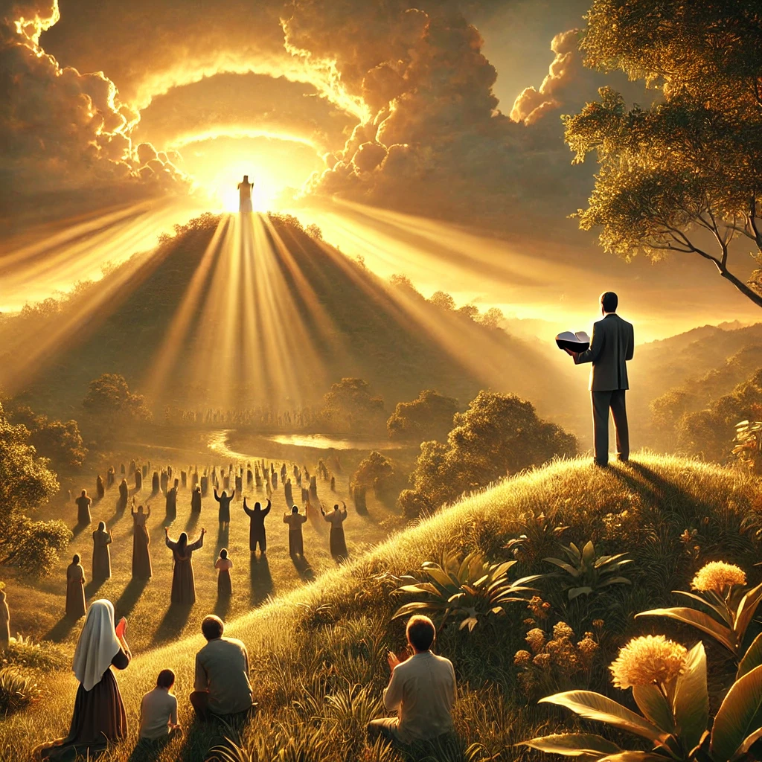
“¿Apreciáis tan profundamente el sacrificio hecho en el Calvario que estáis dispuestos a subordinar
todo otro interés a la obra de salvar almas? El mismo intenso anhelo de salvar a los pecadores que
señaló la vida del Salvador se nota en la de su verdadero discípulo. El cristiano no desea vivir para sí.
Se deleita en consagrar al servicio del Maestro todo lo que posee y es. Le impulsa el deseo inefable
de ganar almas para Cristo”.

Slide 13

INFORME
SECRETARIAL

Slide 14
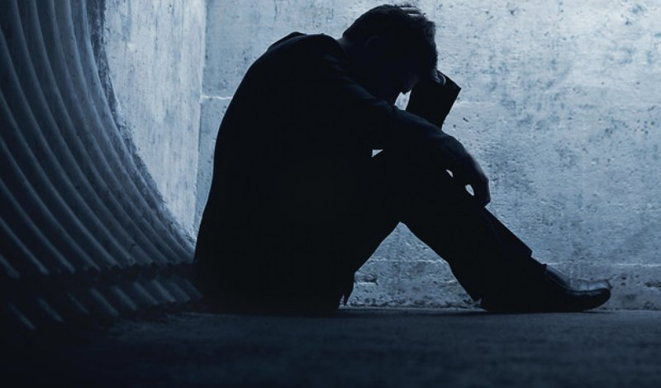
“¿Cómo puedo glorificar mejor a Aquel a quien pertenezco por creación y por redención? Esta es la
pregunta que debemos hacernos. Con ansiosa solicitud aquel que está verdaderamente convertido
trata de rescatar a los que todavía están bajo el poder de Satanás”.

Slide 15
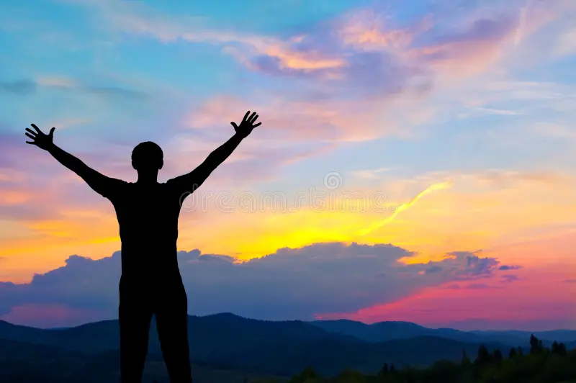
HIMNO FINAL
#570 “VOLUNTARIO DEL SEÑOR”.

Slide 16

CONCLUSIÓN
“Sobre nosotros descansa la pesada responsabilidad de amonestar al mundo de su inminente destrucción. . . Dios llama a su iglesia para que se levante y se vista de poder. Deben ganarse coronas
inmortales; el reino de los cielos debe ser conquistado; el mundo que perece en la ignorancia ha de ser iluminado”, ¿Te gustaría que Dios te ayude a salir de la burbuja y te mantenga activo en el
cumplimiento de la Misión, hasta que Cristo venga?
(Invite a que la congregación se ponga de pie y se comprometa)

Slide 17
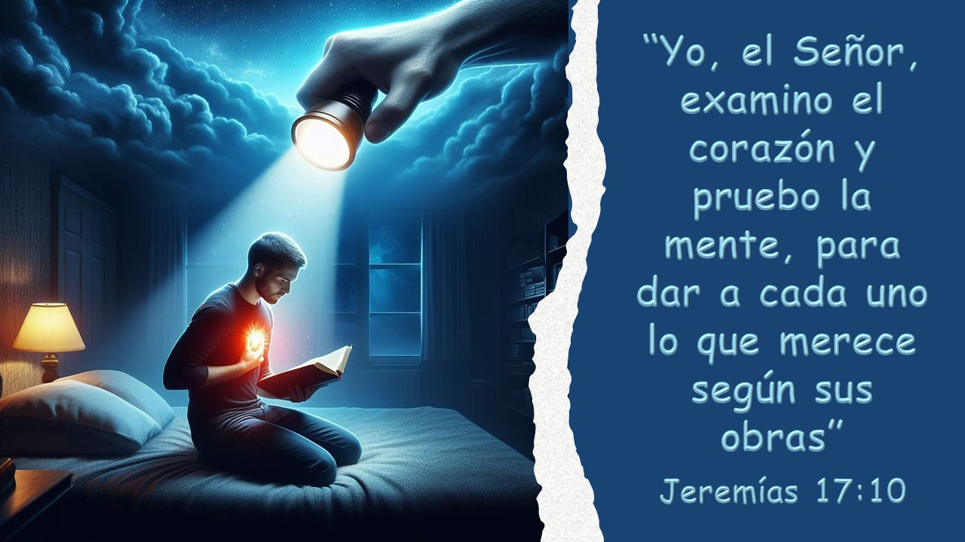
VERSICULO PARA MEMORIZAR

Slide 18

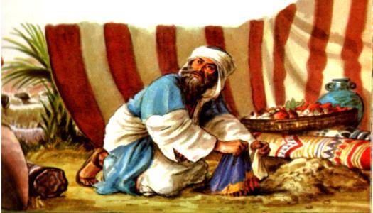
REPASO DE LA LECCIÓN # 6
EL ENEMIGO INTERNO

Slide 19
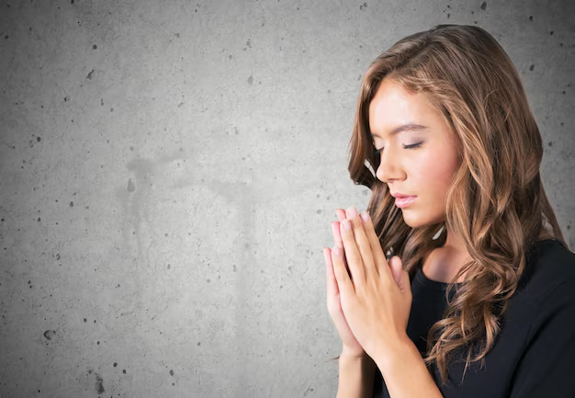
ORACIÓN FINAL

Slide 20


